Slide 1
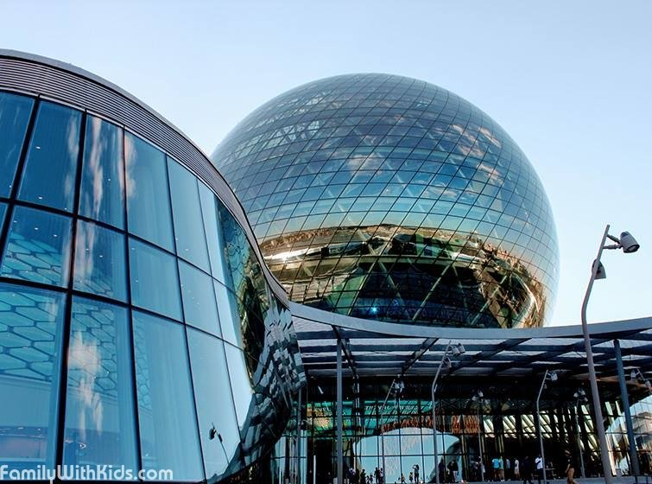
ПРАВИЛА ОПРЕДЕЛЕНИЯ
ПРОЕКТА ИНВЕСТИЦИОННЫМ
ДЛЯ ПРЕДОСТАВЛЕНИЯ ЗЕМЕЛЬНЫХ
УЧАСТКОВ ИЗ ГОСУДАРСТВЕННОЙ
СОБСТВЕННОСТИ
г. Астана, 2023
Notes:
Let me first of all provide you with some key information about Kazakhstan.
Kazakhstan is the 9th largest country in the world, the size of Western Europe. Its sheer size means that more than 80% of its land, 220 million hectares, is used for agricultural production making Kazakhstan the 5th biggest exporter of wheat globally.
At this point let me tell you more about our agriculture sector. We are one of only a handful of countries globally with exactly the right conditions for growing wheat and grain without the need for artificial irrigation. What is more, Kazakhstan’s arable land represents an area larger than the entire United Kingdom, meaning there is incredible potential for investors willing to think big.
Our beef and dairy herds graze freely on a largely grass-fed diet year-round. This means that not only is much of Kazakhstan’s produce organic but is of high quality and can be sold at a premium. It is perhaps not surprising that the thriving agribusiness sector now employs around one fifth of Kazakhstan’s working population.
The sector has seen substantive changes in recent years, thanks to major national investment, changes to production techniques, and efficiencies brought about through the amalgamation of small farm holdings.
In dairy too, Kazakhstan possesses a distinct advantage. Its eastern plains share a sizable land border with China. Chinese consumption of milk and dairy has quadrupled since 1995 among its urban population and nearly sextupled at a rural level. As demand for high-quality dairy produce continues to grow exponentially across Asia, Kazakhstan can turn both east and west to sell its premium produce.
Let me now return to some more important information about Kazakhstan.
The country is politically, socially and economically stable. From the political point of view, Kazakhstan is a member of the OSCE, WTO, UN, OIC, SCO, CSTO and EAEU, meaning we play an important role in the international arena and are well respected by the international community. Furthermore, Kazakhstan enjoys good relations with all its neighbours, as well as with the EU and the United States. Economically, Kazakhstan has enjoyed high growth since independence. I will touch upon Kazakhstan’s economy and GDP figures in more detail later in this presentation. Socially, Kazakhstan’s citizens have lived in harmony and peace ever since independence, even though Kazakhstan is one of the most ethnically and religiously diverse countries in the world. This all means that investors can be sure that they will be doing business in a country that can guarantee long term stability.
Kazakhstan is also resource rich. Almost all of the elements on the periodic table, 99 out of 110 to be precise, can be found in Kazakhstan’s soil. To make this fact more concrete, 90 per cent of the rare earth metals found in a modern smart phone can be mined in Kazakhstan, this is a truly remarkable fact.
What is more, the World Bank estimates that there are over 5000 unexplored deposits still present in Kazakhstan, valued at over 46 trillion dollars. Advanced technology is central to our modern world – high frequency lasers, x-ray machines, smart technologies, electric vehicles, and advanced robotics are all heavily dependent on the rare earth metals that Kazakhstan can extract and process.
Ultimately, Kazakhstan has unparalleled potential in the fields of exploration, development and processing of rare earth minerals.

Slide 2
ПОРЯДОК ОПРЕДЕЛЕНИЯ ПРОЕКТА ИНВЕСТИЦИОННЫМ ДЛЯ ПРЕДОСТАВЛЕНИЯ ЗЕМЕЛЬНОГО УЧАСТКА (ЗУ) ИЗ ГОСУДАРСТВЕННОЙ СОБСТВЕННОСТИ»
Заявитель
(юридическое лицо, зарегистрированное в РК, реализующее проект, подлежащий определению инвестиционным)
Акимат
РКС
Подача заявления по форме согласно приложению 1 к Правилам на казахском и русском языках с приложением полного пакета документов в соответствии с требованиями пункта 4 Правил
Принятие и рассмотрение заявления и приложенных документов
Направление мотивированного письм.отказа при несоответствии
документов
2 рабочих дня
3 рабочих дня
Рассмотрение материалов
Проект осуществляется по видам деятельности, включенным в перечень приоритетных видов деятельности для реализации инвест.проектов (ПП РК от 14.01.2016 г. № 13);
Сумма инвестиций – не менее 2 млн. МРП (прорабатывается вопрос снижения до 150 тыс МРП);
Макс.размер стоимости ЗУ – не более 20% от объема инвестиций;
Отсутствие юридических притязаний и обременений прав на недвижимое имущество на ЗУ;
Соответствие категории ЗУ целевому назначению, указанному в бизнес-плане проекта;
ЗУ не является земельным участком, находящимся в гос.собственности в соот-ии со ст. 26 Земельного кодекса РК.
15 рабочих дней
Подготовка материалов для РКС
Принятие решения
5 рабочих дней
Подготовка и направление заключения
2 рабочих дня
При отрицательном решении, направление
мотивированного отказа

Slide 3
ПЕРЕЧЕНЬ НЕОБХОДИМЫХ ДОКУМЕНТОВ ПРИ ПОДАЧЕ ЗАЯВЛЕНИЯ
Бизнес-план инвестиционного проекта в соответствии с требованиями согласно приложению 2 к Правилам;
Рабочая программа проекта по форме согласно приложению 3 к Правилам;
Отчет об оценке ЗУ в соответствии с требованиями к форме и содержанию отчета об оценке (Приказ МФ РК от 03.05.2018 г. № 501). Разрешение на проведение оценочных работ запрашиваемого ЗУ получается в соответствии с Правилами оказания ГУ «Выдача разрешения на использование ЗУ для изыскательных работ» (Приказ МСХ РК от 01.10.2020 г. № 301) (прорабатывается вопрос о предоставлении акта определения кадастровой (оценочной) стоимости земельного участка);
Справка о гос.регистрации (перерегистрации);
Копия Устава;
Документы, подтверждающие финансовую состоятельность;
Справка об отсутствии (наличии) задолженности по налогам и др. обязательным платежам.

